Slide 1
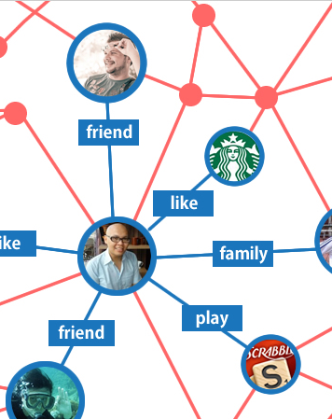
GRAPH DATABASE

Slide 2
Introduction
Nama : Ari Kurniawan Saputra,S.Kom
Programming : JAVA,PHP,MAVEN,C#,Delphi,Android Programming
Pekerjaan : Developer Lumen Helpdesk
Kontak Saya :
Email : lumenrobot@gmail.com
No. Hp : 0812-7156-2892
Github : https://github.com/arikurniawans
ORCID : http://orcid.org/0000-0003-4018-6324
Linkedin : https://www.linkedin.com/in/ari-kurniawan-saputra-27b30b67

Slide 3
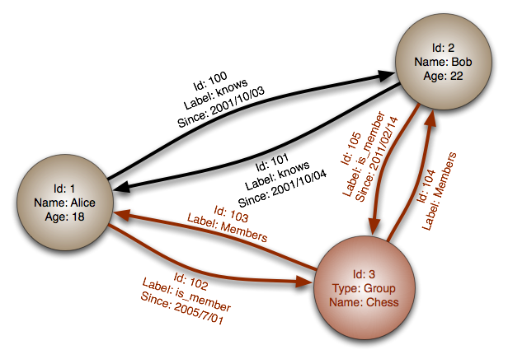
Apa itu Graph Database ?

Slide 4
Apa itu Graph Database ?
Graph Database adalah model penyimpanan data menggunakan prinsip Teori Graf, dimana entri data dilambangkan sebagai Node dan juga Edge yang menjadi penghubung setiap Node. Syntax pada graph database disebut CYPHER

Slide 5
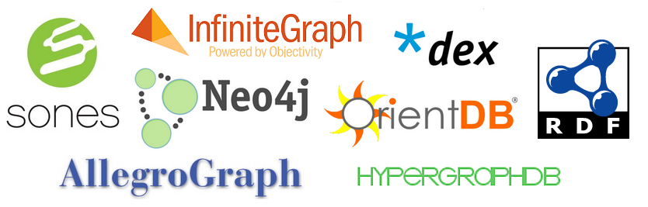
Platform Graph Database

Slide 6
Apa itu Graph Database ?
Struktur dalam graph database :
Nodes
Relationships
Labels
Properties

Slide 7
ORANG
Nama : Citra
Nodes
ORANG
Nama : Ari
Labels
Properties
TEMAN
MENIKAH
TEMAN
Relationships
ORANG
Nama : Tiara

Slide 8
Simple Cypher
CREATE (n:Labels {Properties:“Values”}) RETURN n
LABELS
Properties : Ari

Slide 9
Simple Cypher
MATCH (n:Orang {nama:"Ari"}) SET n.umur=24
Orang
Properties : Ari
Umur : 24

Slide 10
Simple Cypher
MATCH (n:Orang {nama:"Ari"}) REMOVE n.umur
Orang
Properties : Ari
Umur : 24

Slide 11
Simple Cypher
MATCH (n:Orangs {nama:“Ari"}) DELETE n
Orang
Properties : Ari
Umur : 24

Slide 12
Simple Cypher
MATCH (n) RETURN n
ORANG
Nama : Ari
ORANG
Nama : Citra
TEMAN
MENIKAH
TEMAN
ORANG
Nama : Tiara

Slide 13
Simple Cypher
MATCH (a:Orangs {nama:"Aria"}),(b:Orangs {nama:"Tiara"}) MERGE (a)-[r:MENIKAH]->(b)
ORANG
Nama : Aria
ORANG
Nama : Tiara
MENIKAH

Slide 14
Simple Cypher
MATCH (a:Orangs) WHERE a.nama='Aria' RETURN a
ORANG
Nama : Aria

Slide 15
Simple Cypher
MATCH (a:Orangs {nama:'Aria'})-[TEMAN]->(b:Orangs) RETURN a,b
ORANG
Nama : Ari
ORANG
Nama : Citra
TEMAN

Slide 16
TERIMA KASIH

